Slide 1
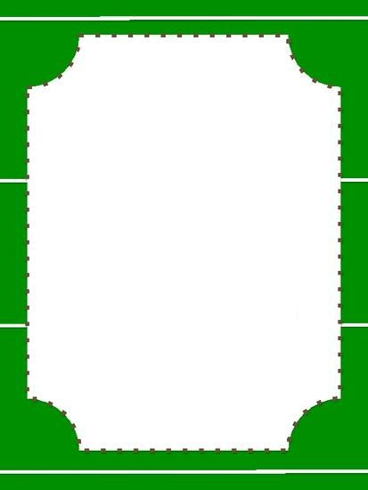
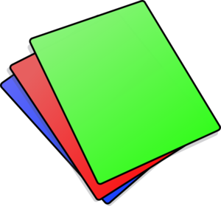
ΑΝΑΚΥΚΛΩΣΗ Μόνο χαρτί, γυαλί, μέταλλο και πλαστικό ρίχνουμε μέσα στη σακούλα αυτήν εδώ!

